Slide 1


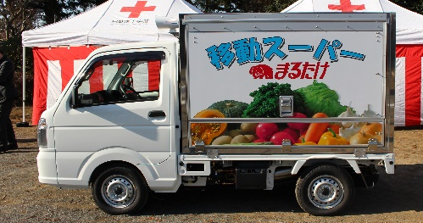


羽生市民
の皆様へ
移動スーパー
移動スケジュール
隔週 木曜日 実施
主催：羽生市社会福祉協議会
連絡先048-561-1121（内54３）
協力:スーパーまるたけ

Slide 2


